Slide 1
УГОЛОВНО-ПРАВОВАЯ И КРИМИНОЛОГИЧЕСКАЯ ХАРАКТЕРИСТИКА КРАЖ, СОВЕРШАЕМЫХ НА ЖЕЛЕЗНОДОРОЖНОМ ТРАНСПОРТЕ
Выполнил: Александров Константин Александрович
Научный руководитель: Спектор Людмила Александровна
Группа: УГП-Гb31

Slide 2
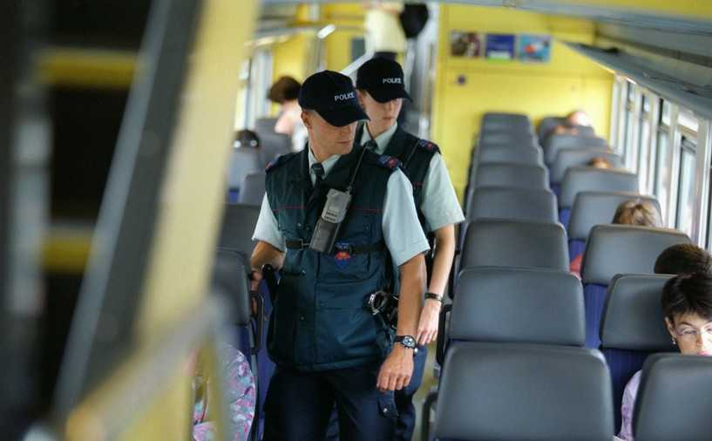
Преступность в целом и кражи личного имущества на железнодорожном транспорте в частности представляют собой такое социальное явление, которое в большей степени обусловлено несовершенством общественных отношений, нестабильной политической обстановкой в стране, ухудшением экономической ситуации, и особенно объединением некоторых социальных слоев населения.

Slide 3
Кражи имущества у граждан на железнодорожном транспорте имеют немало схожих черт с кражами имущества в других сферах жизни общества, однако они имеют свою специфику, обладают рядом отличительных признаков, которые характерны только для этого вида хищений. Такая специфика определяется условиями функционирования железнодорожного транспорта и его особенностями, а также условиями жизнедеятельности лиц, совершающих названные преступления.

Slide 4
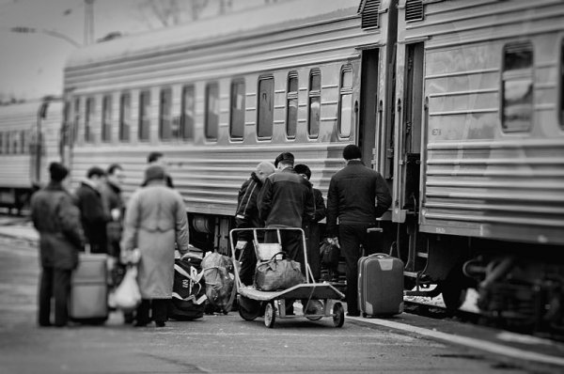
При анализе краж личного имущества на железнодорожном транспорте можно выявить зависимость количества совершенных краж по времени суток (с 0 до 7 ч ‒ 49 %), дню недели (уровень краж повышается в пятницу и выходные дни) и времени года (41 % краж совершен в летние месяцы).
Учет временных факторов позволит повысить эффективность профилактических мероприятий, даст возможность вовремя перераспределить силы и средства, необходимые для предупреждения и раскрытия краж.

Slide 5
Среди лиц, совершивших кражи личного имущества на железнодорожном транспорте, исследование позволило выделить прежде всего молодых лиц в возрасте 18-24 года и 30-35 лет. Именно эти категории граждан должны быть объектом пристального профилактического воздействия.

Slide 6
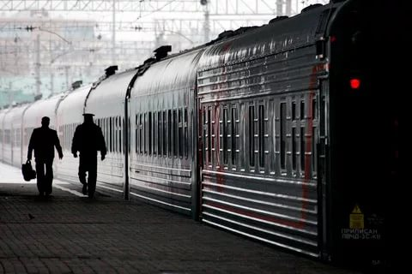
Анализ личности преступников, совершающих кражи личного имущества на железнодорожном транспорте, позволил получить и другие их личностные характеристики. Она дала возможность определить наиболее фундаментальные свойства и качества этой личности и на этой основе выделить следующие типы преступников: последовательно-корыстный (20,6 %); ситуативный (45,9 %); случайный (33,5 %).

Slide 7
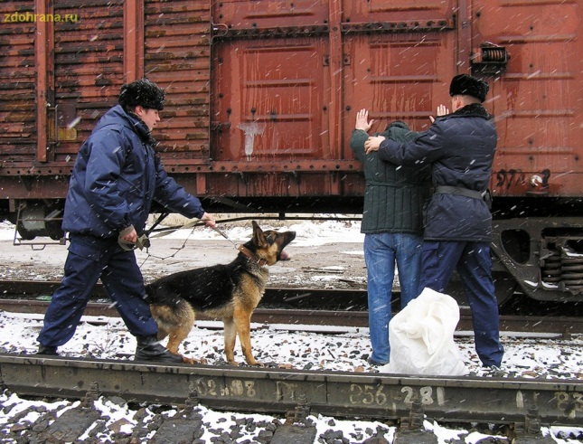
Среди воров на железнодорожном транспорте много лиц игрового типа. Среди причин хищений, совершаемых на железнодорожном транспорте, и условий, им способствующих, можно выделить:
социально-экономические факторы, характерные для всех видов хищений, корыстной преступности в целом;
факторы, влияющие на отрицательное формирование личности человека, совершающего кражу;
недостатки в деятельности правоохранительных органов, прежде всего органов внутренних дел на транспорте, а также работников железнодорожного транспорта.

Slide 8
СПАСИБО ЗА ВНИМАНИЕ!

